Slide 1
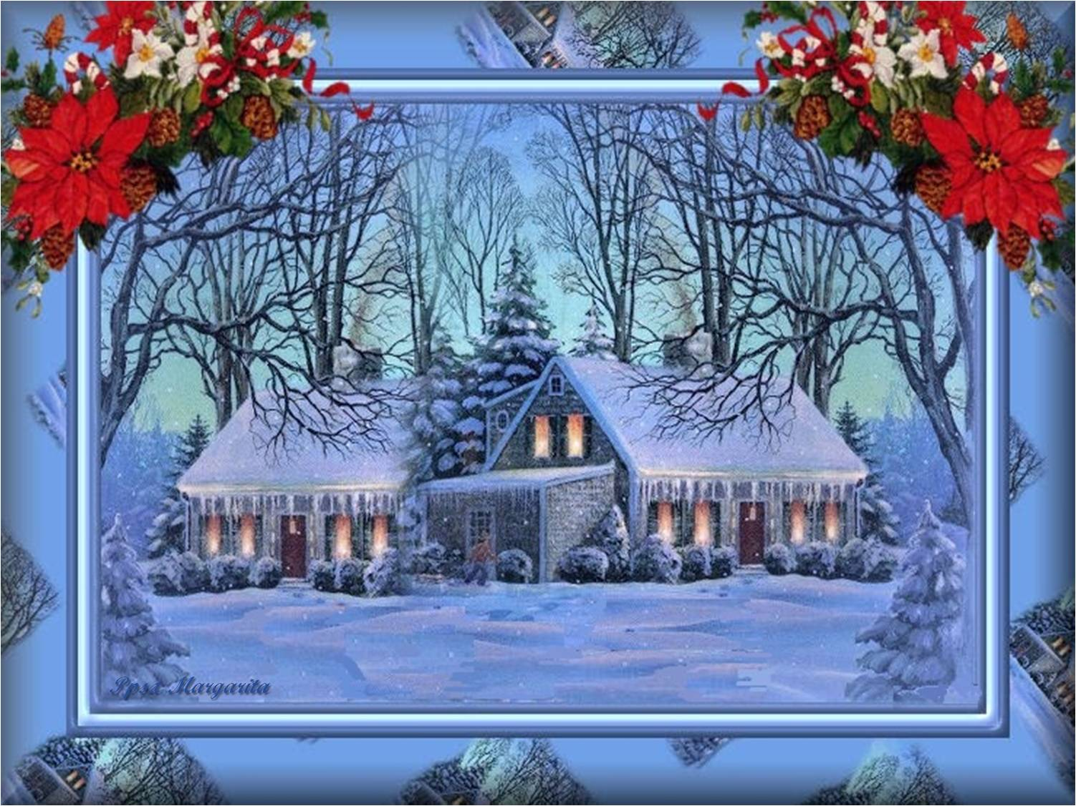


Reflexión de Navidad

Slide 2
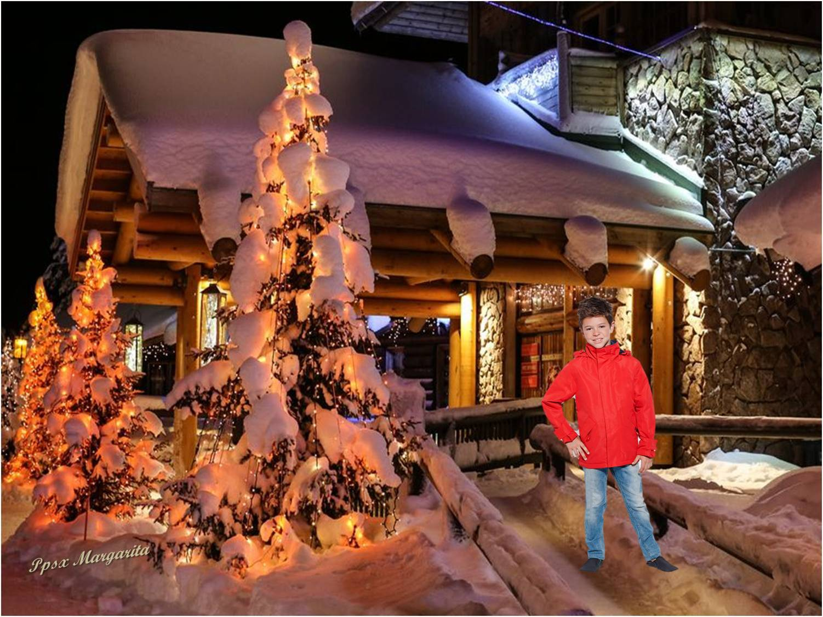
Un día Alfredo, despertó en una víspera de Navidad, muy contento, pues una fecha muy importante estaba por llegar.

Slide 3
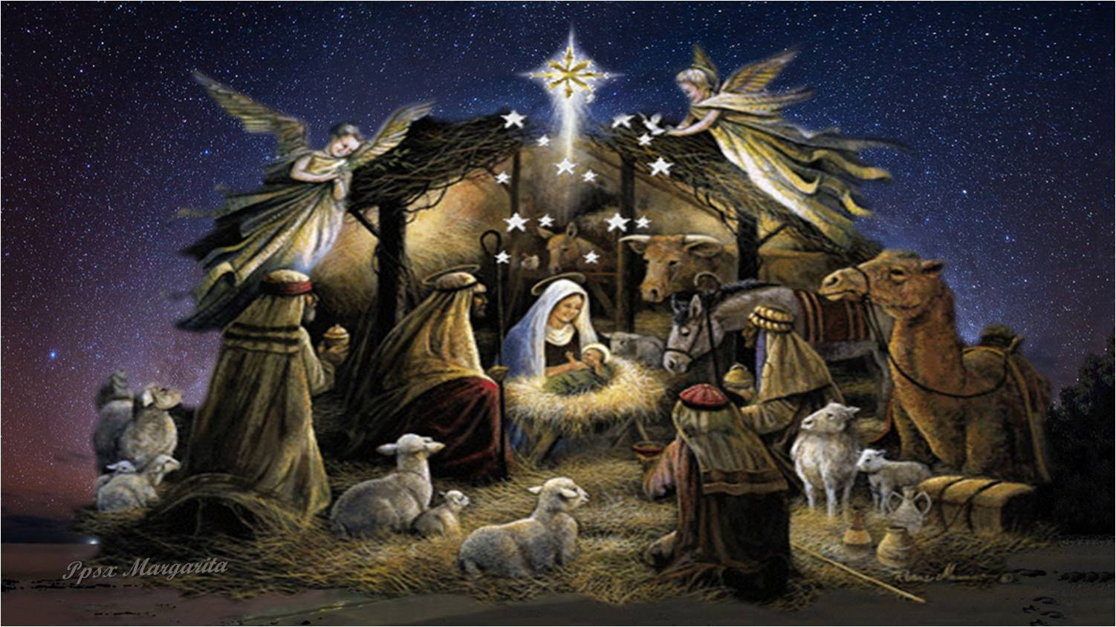
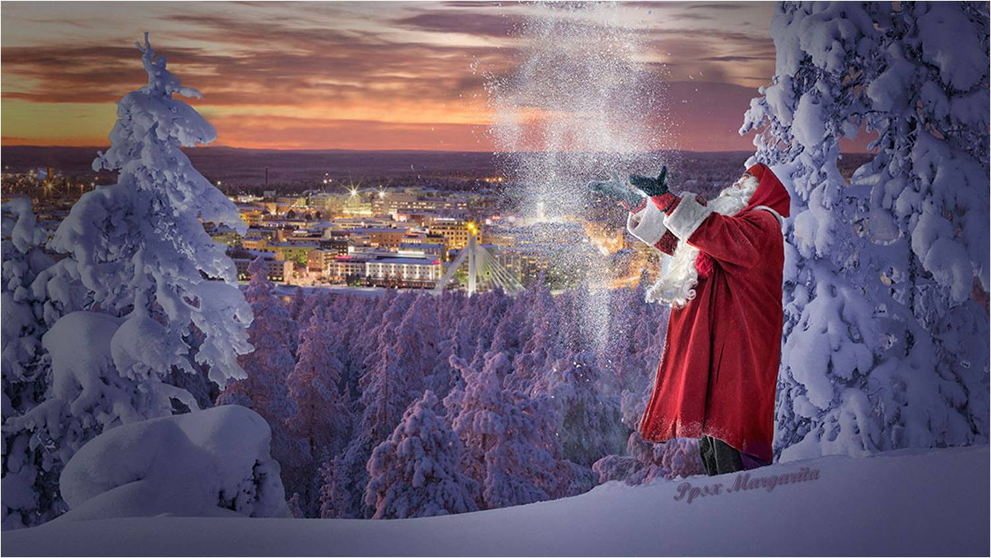
Era el día del aniversario del Niño Jesús,
y era lógica su alegría.
Era además el día en que Papá Noel vendría de visita como todos los años.

Slide 4
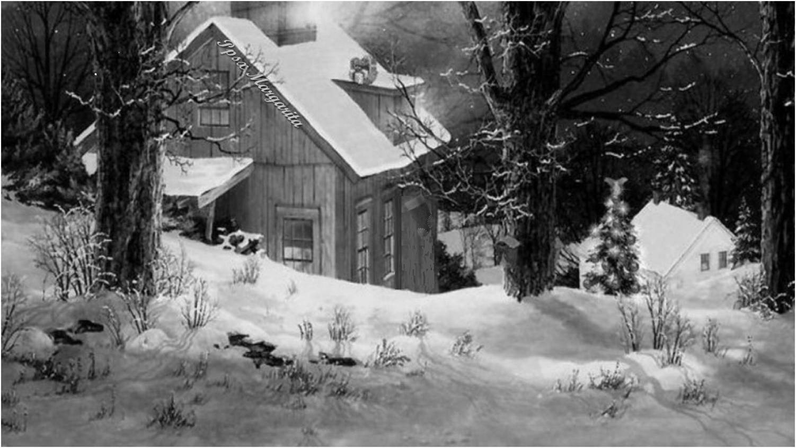
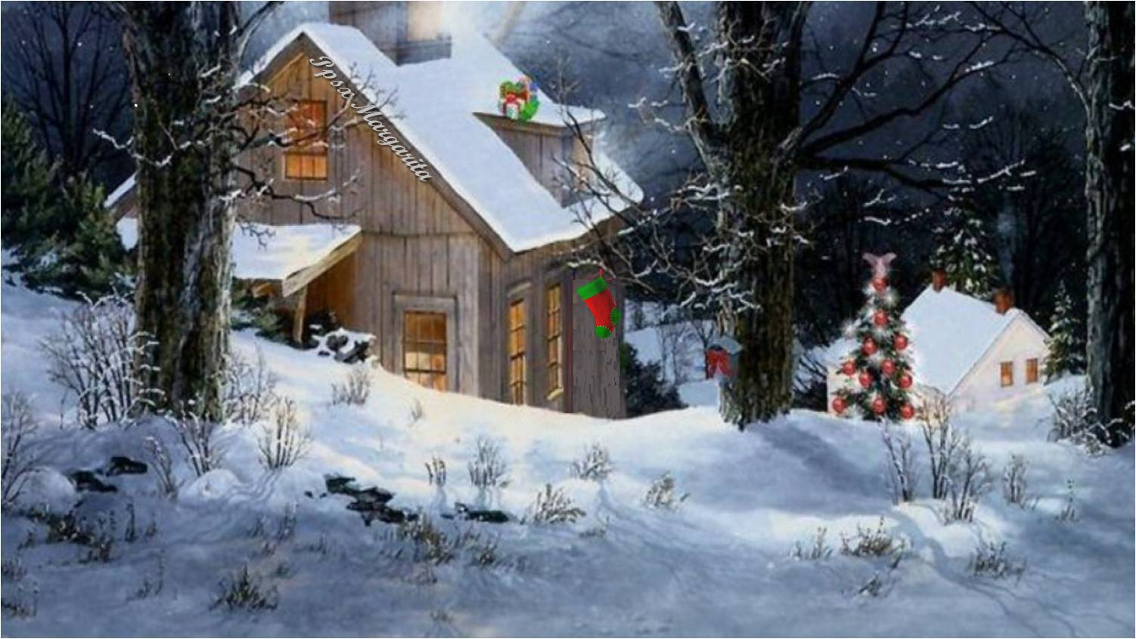
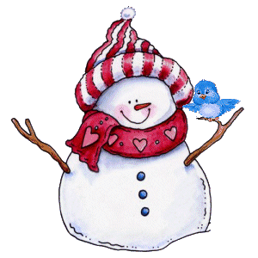
Con sus cinco añitos, esperaba ansiosamente el caer de la noche, para volver a dormir y espiar la media que estaba en el frente de la puerta, pues no tenía árbol de Navidad.

Slide 5
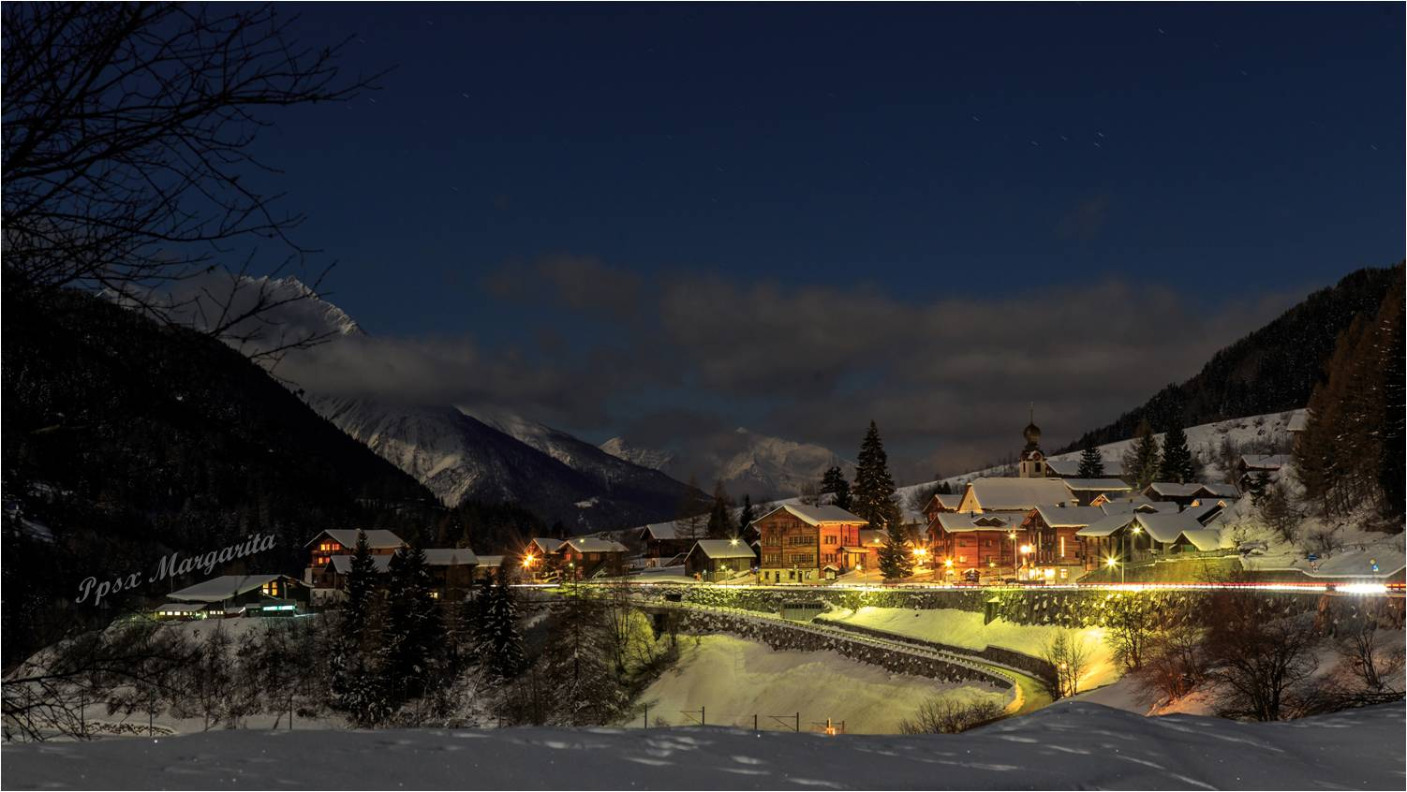
Se durmió muy tarde, para ver si conseguía atrapar a aquel "viejito", pero como el sueño era mayor que su voluntad, se durmió profundamente.

Slide 6
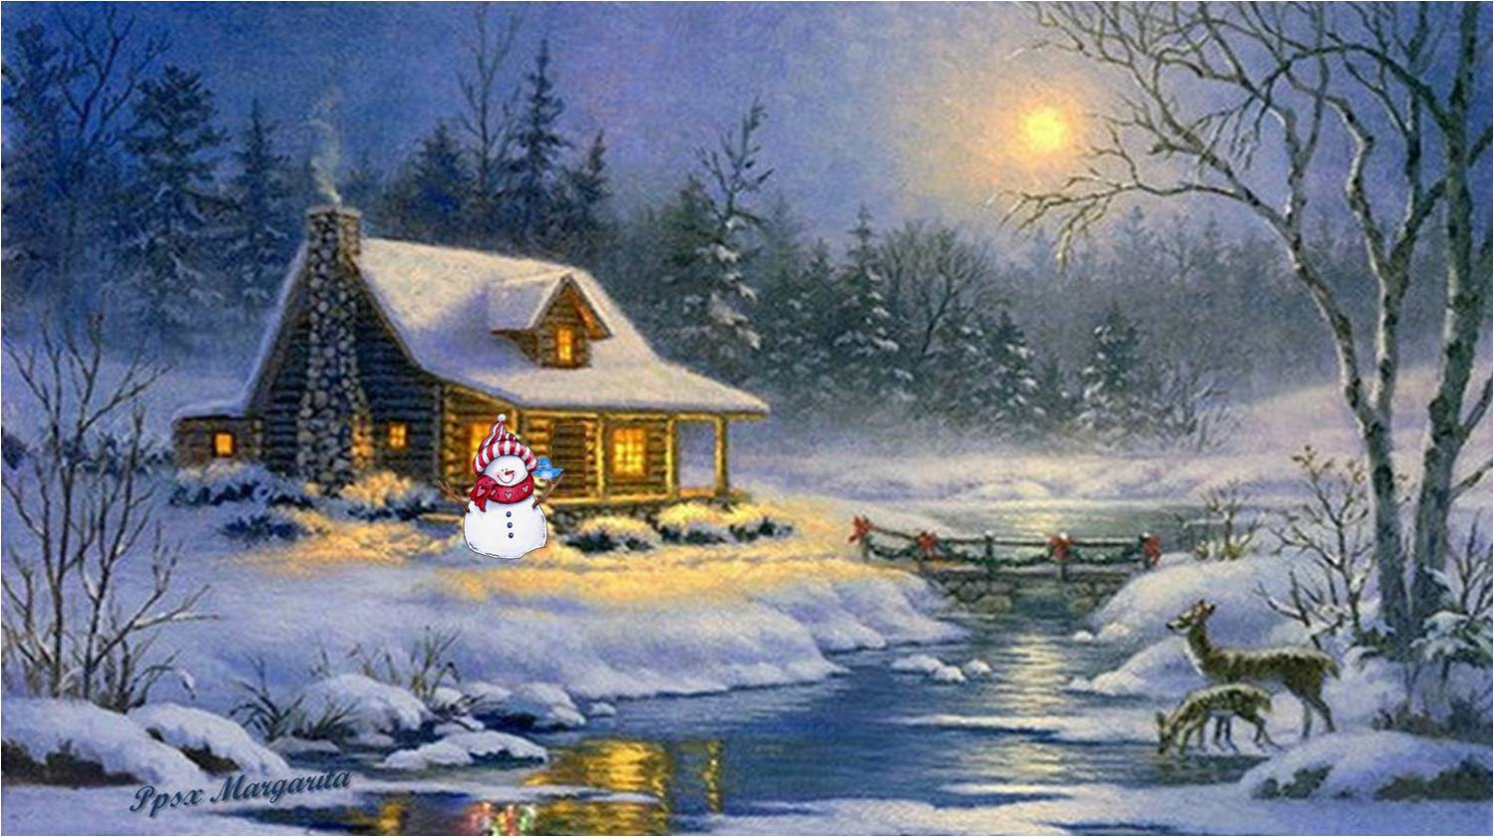
En la mañana de Navidad, observó que su media no estaba allí, y que no había presente alguno en toda su casa.

Slide 7
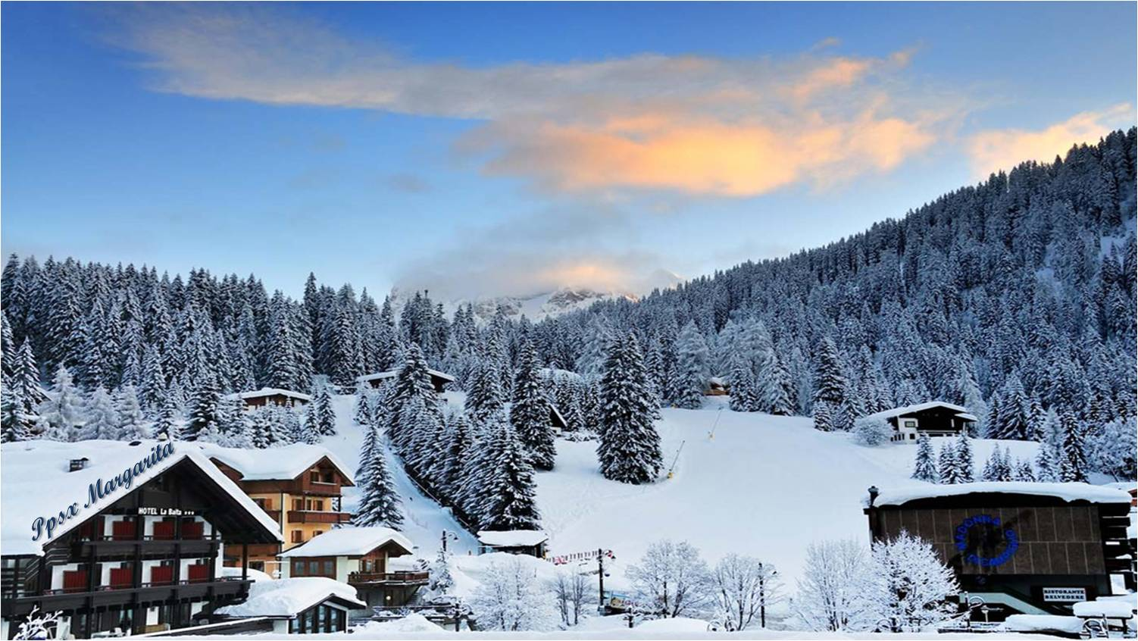
Su padre desempleado, con los ojos llenos de lágrimas, observaba atentamente a su hijo, y esperaba tomar coraje para hablarle, que su sueño no existía, y con mucho dolor
en el corazón lo llama:

Slide 8
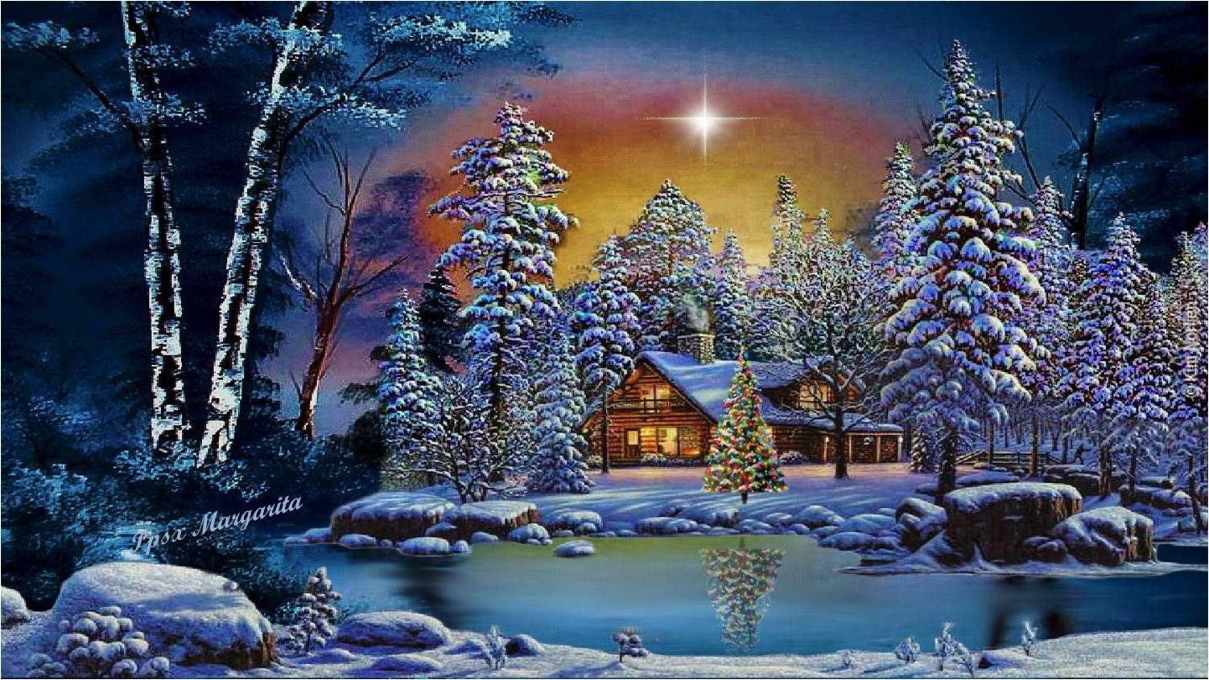
¡Alfredo, hijo mío, ven acá!

Slide 9
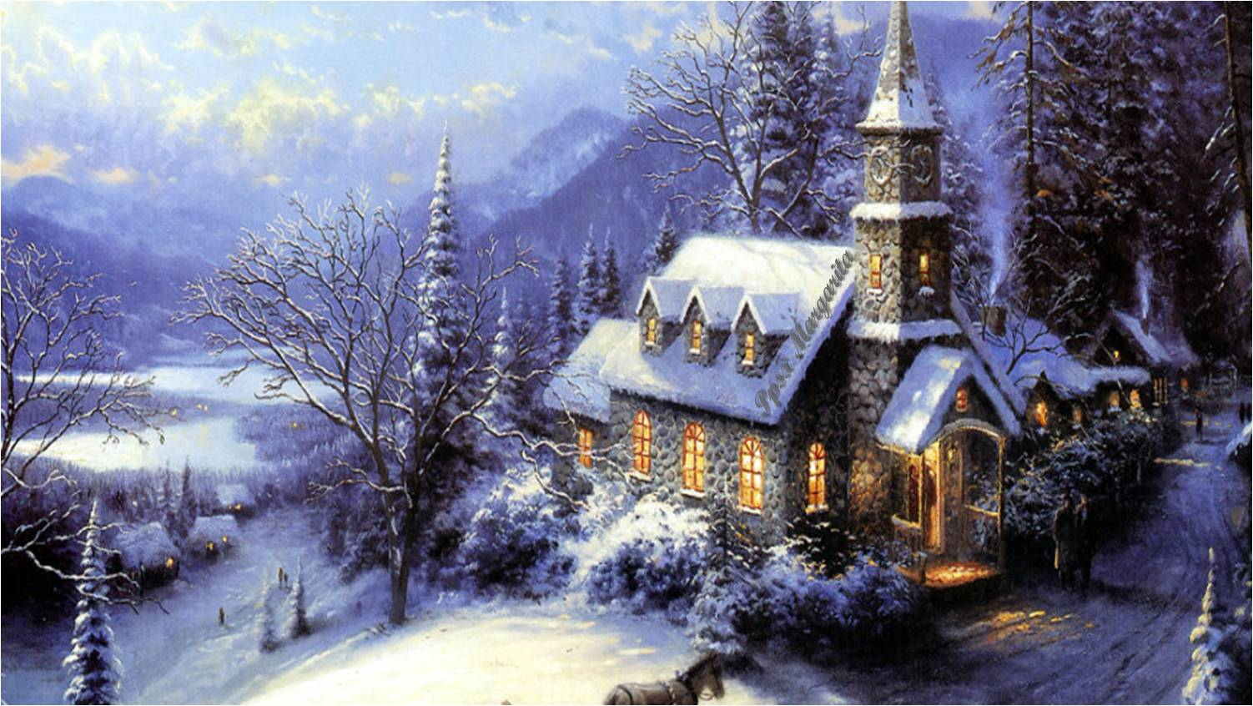
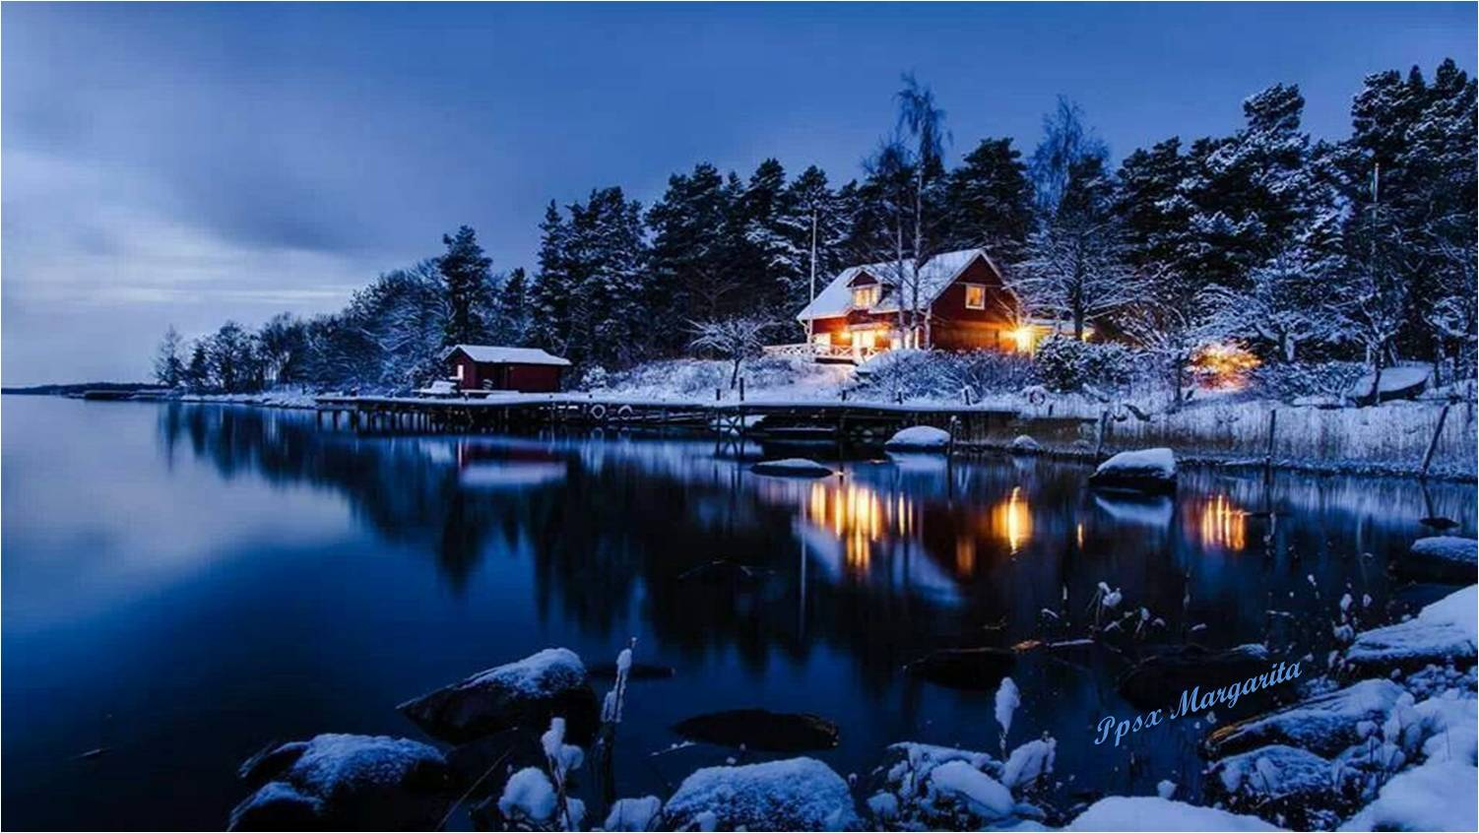
¿Que ocurre hijo?
Papá Noel se olvido de mí...

Slide 10
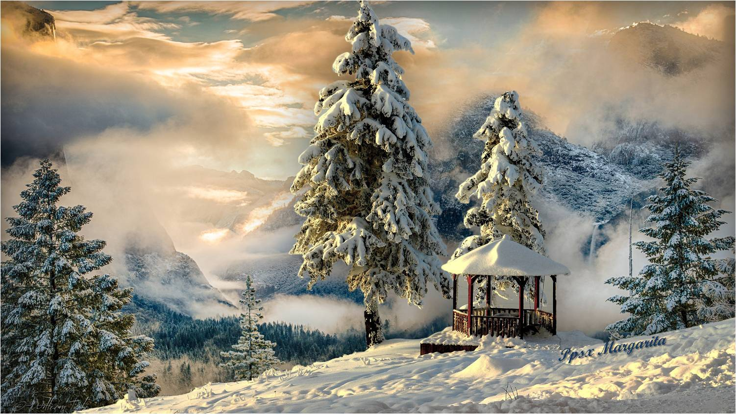
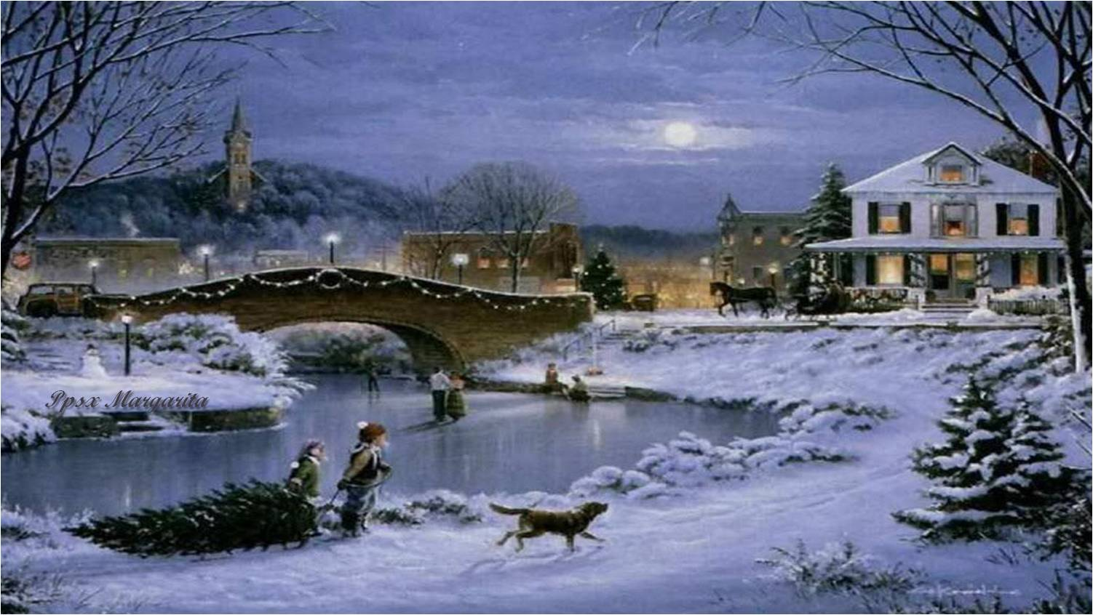
Hablando de eso, Alfredo abraza a su padre y los dos se ponen a llorar, cuando Alfredo habla:
¿El también se olvidó de ti papá?

Slide 11
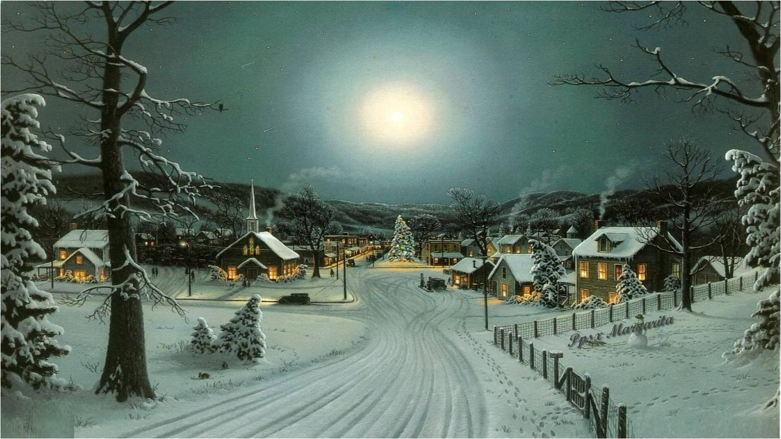
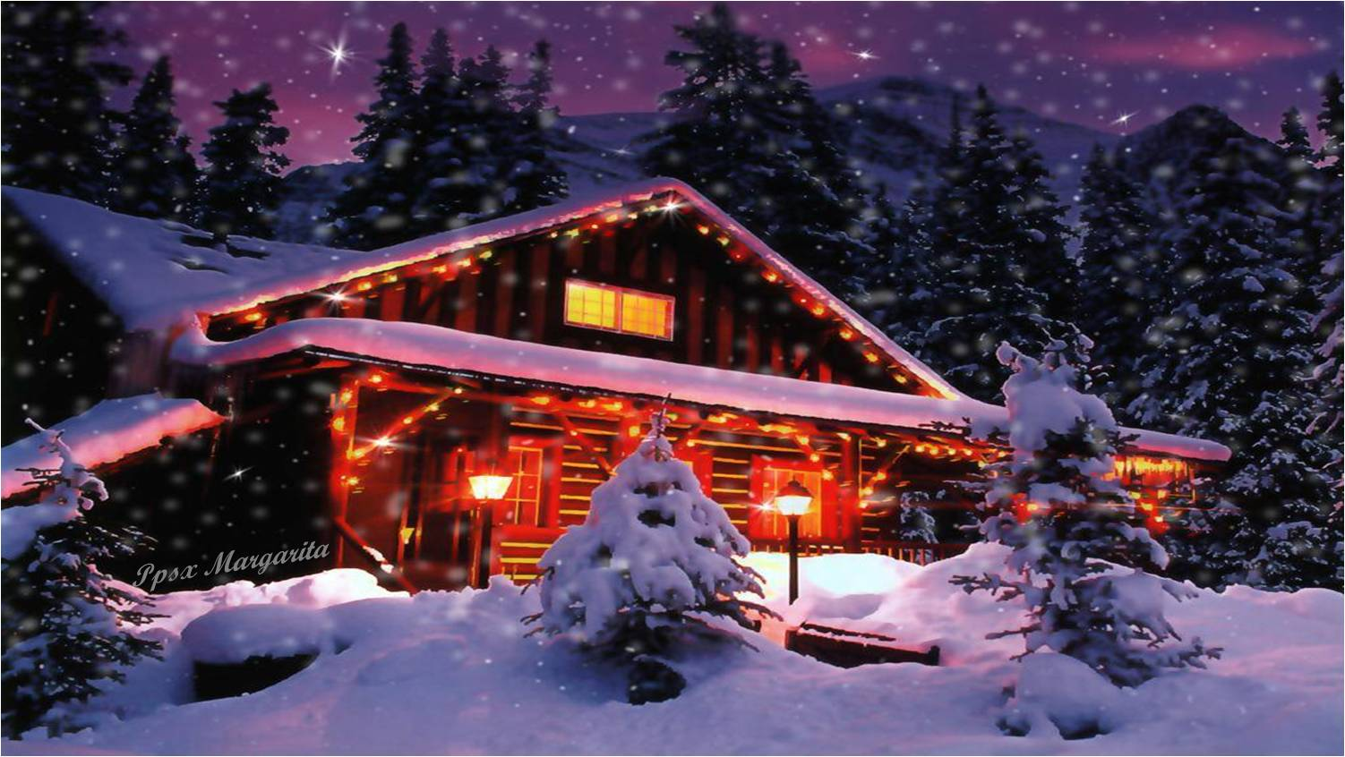
El mejor presente que yo podría haber ganado en la vida está en mis brazos,
No, hijo mío.

Slide 12
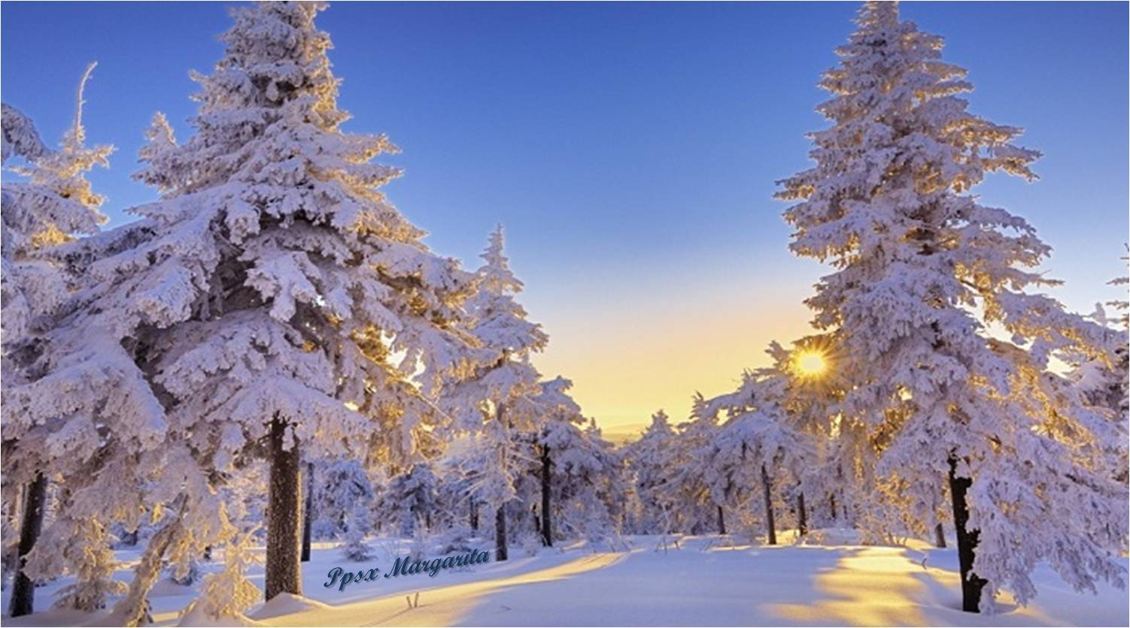
Y quédate tranquilo, pues yo sé que Papá Noel no se olvidó de ti.

Slide 13
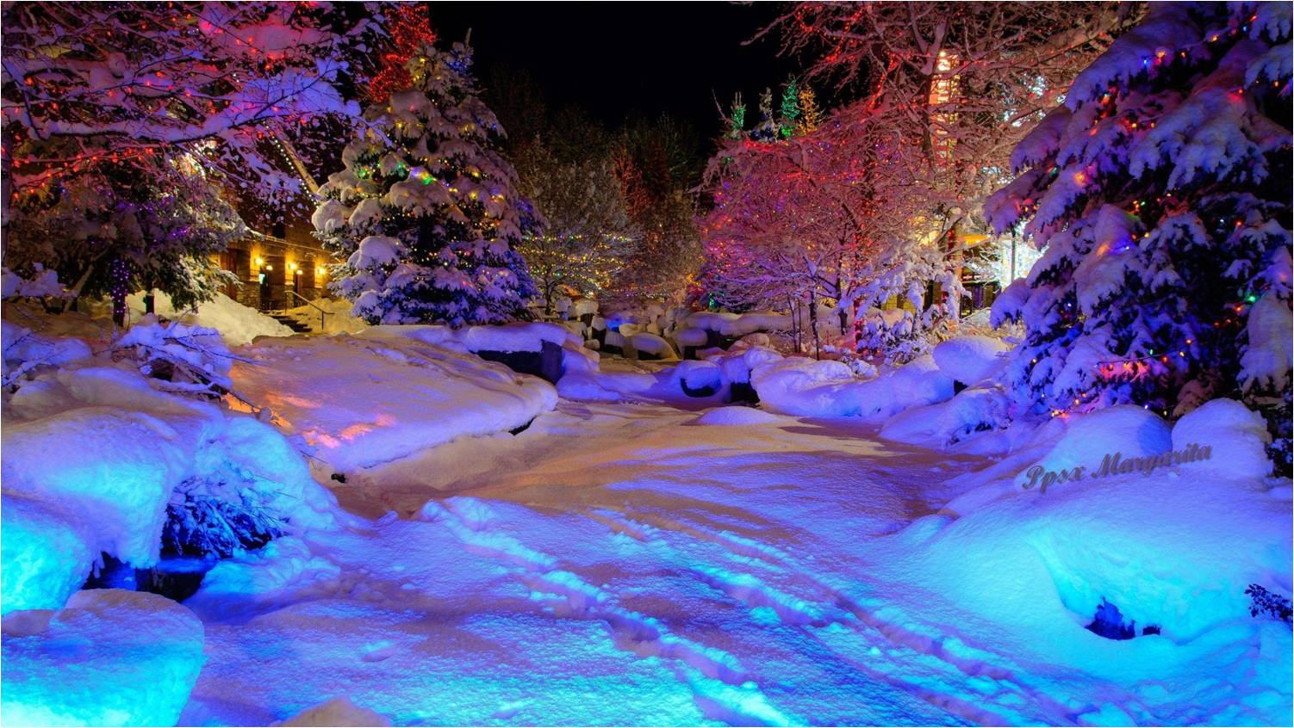
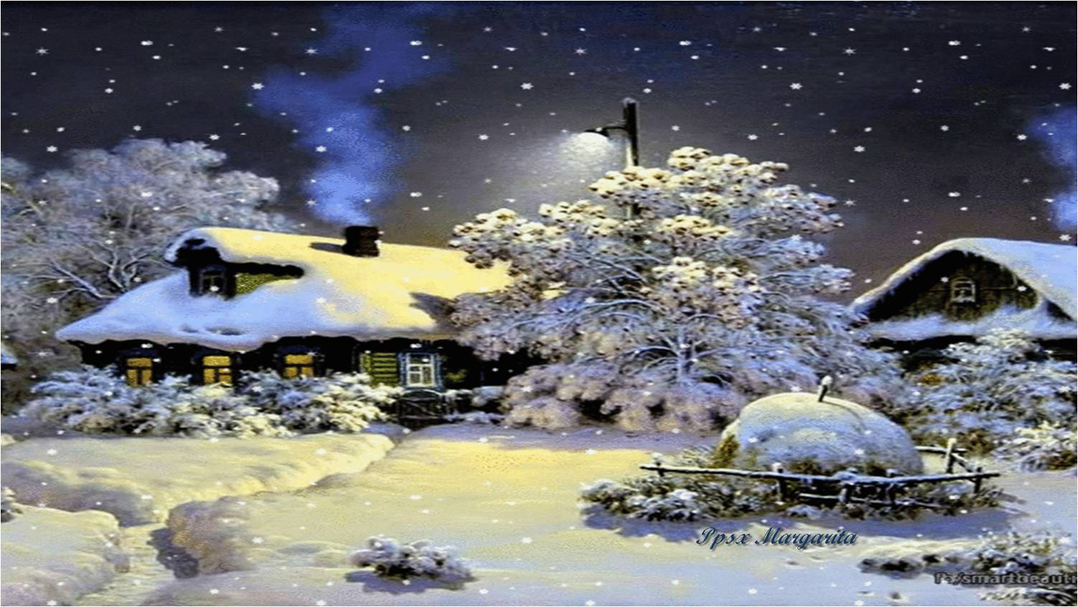

Él se olvidó de nuestra casa.
Pero todos los otros niños vecinos, están jugando con sus presentes...

Slide 14
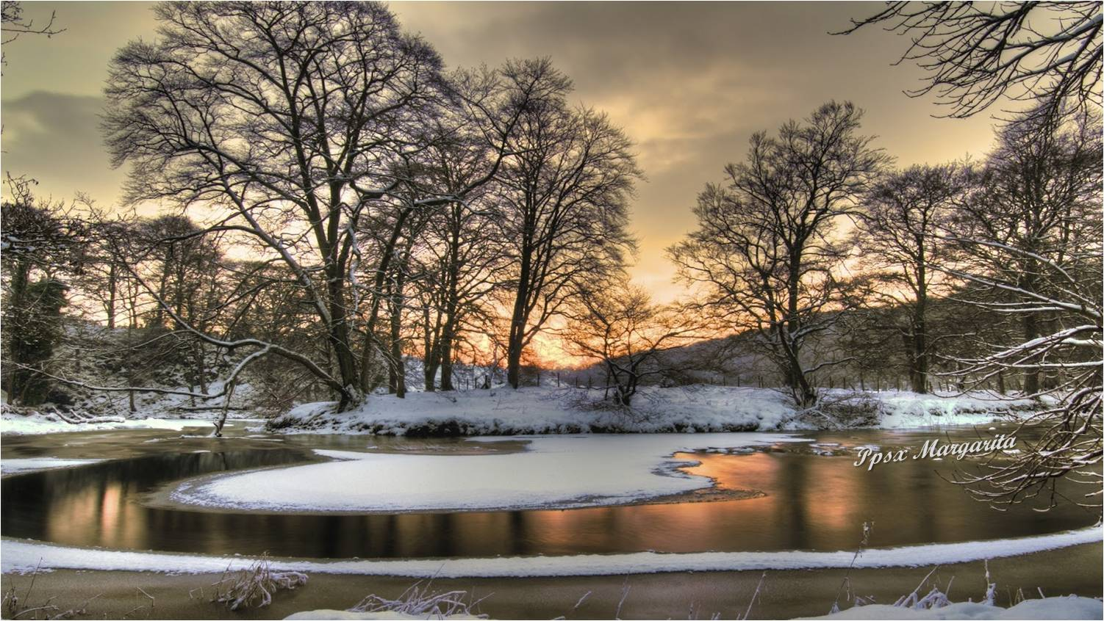
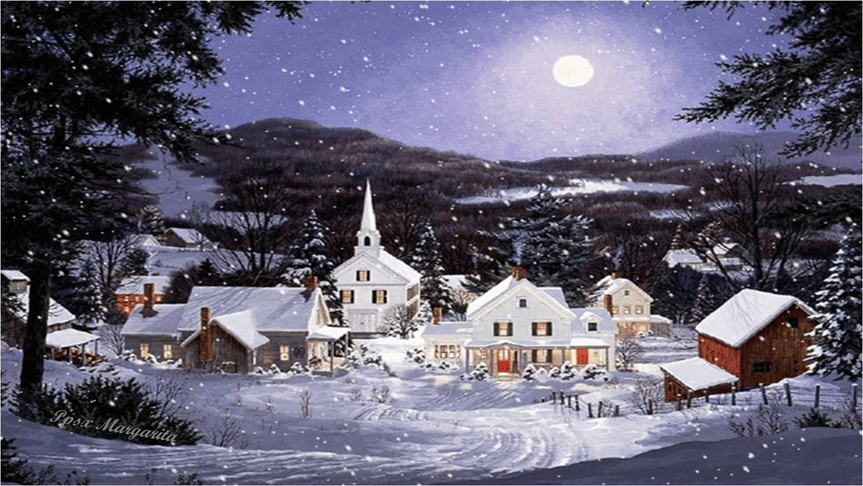
¡El presente te está abrazando ahora y va a llevarte a uno de los mejores paseos de tu vida!
No se olvidó... ¡

Slide 15
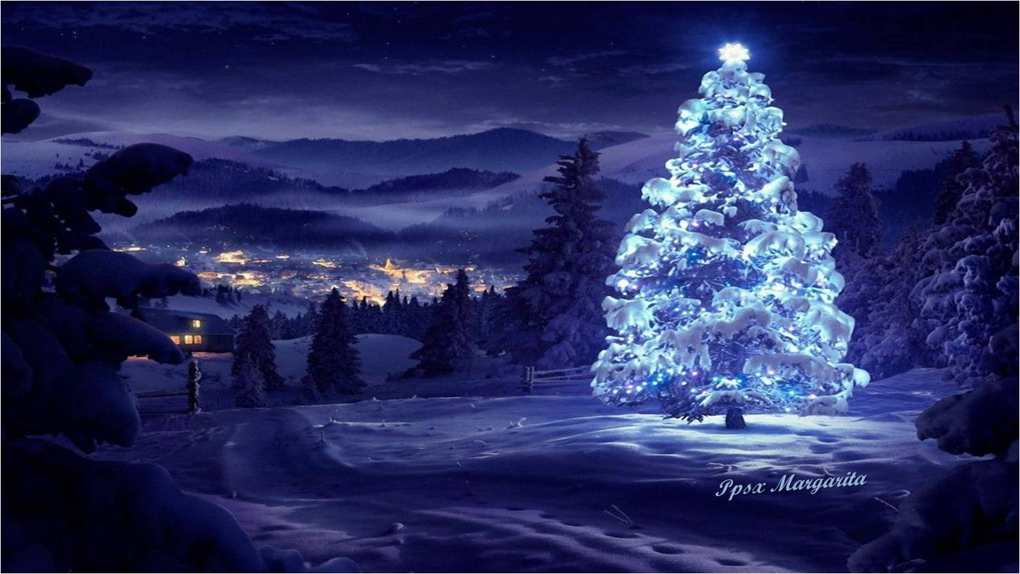
Y así fueron a un parque y Alfredo jugó con su padre durante el resto del día, volviendo en el comienzo de la noche.

Slide 16
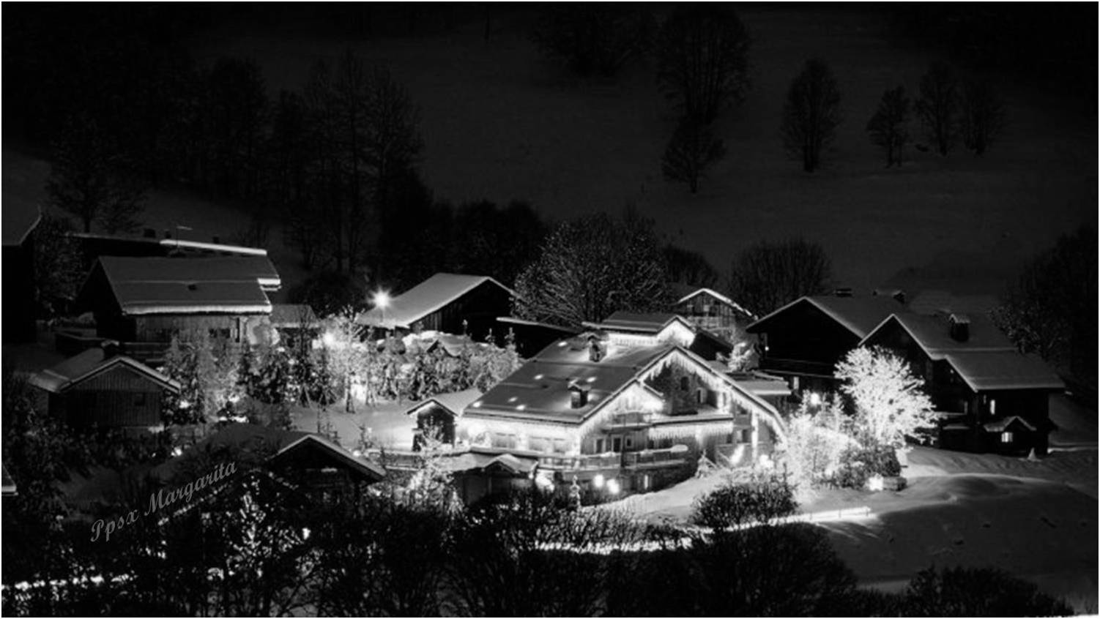
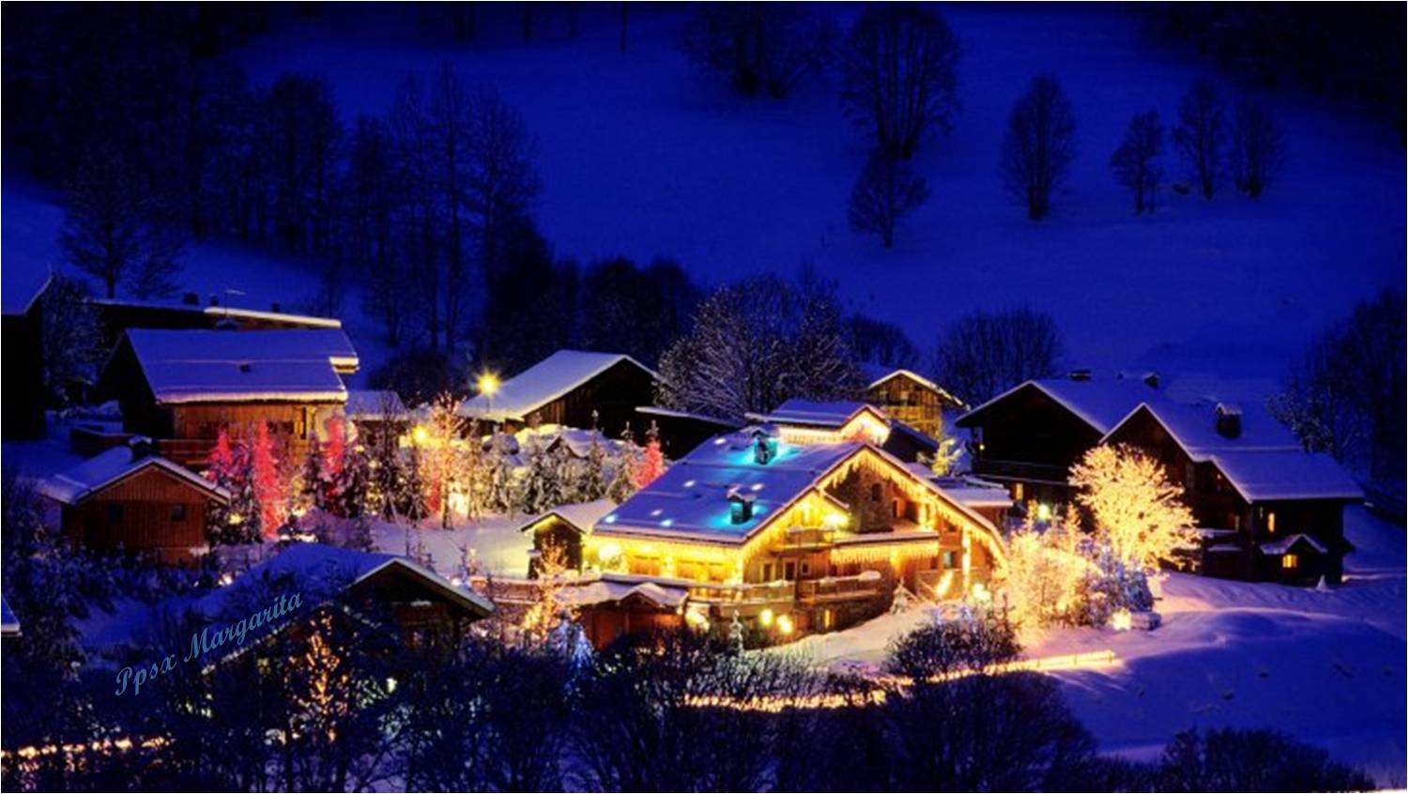
Llegando a casa muy somnoliento, Alfredo fue para su cuarto y escribió para Papá Noel:

Slide 17
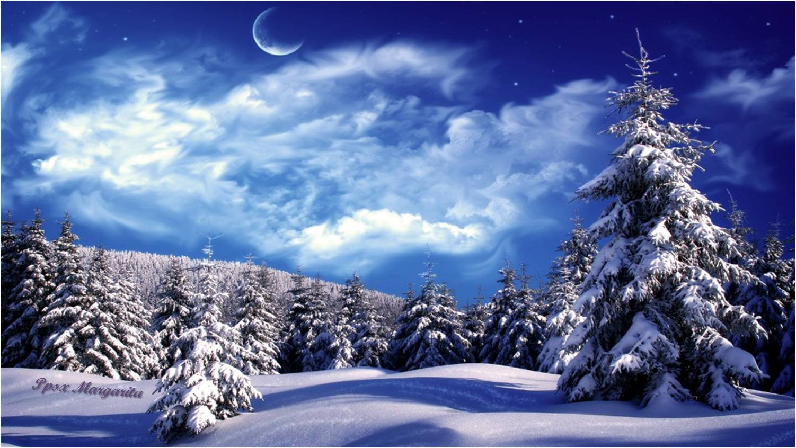
"Querido Papá Noel, yo sé que es demasiado tarde para pedir alguna cosa, pero quiero agradecer el presente que me diste.

Slide 18
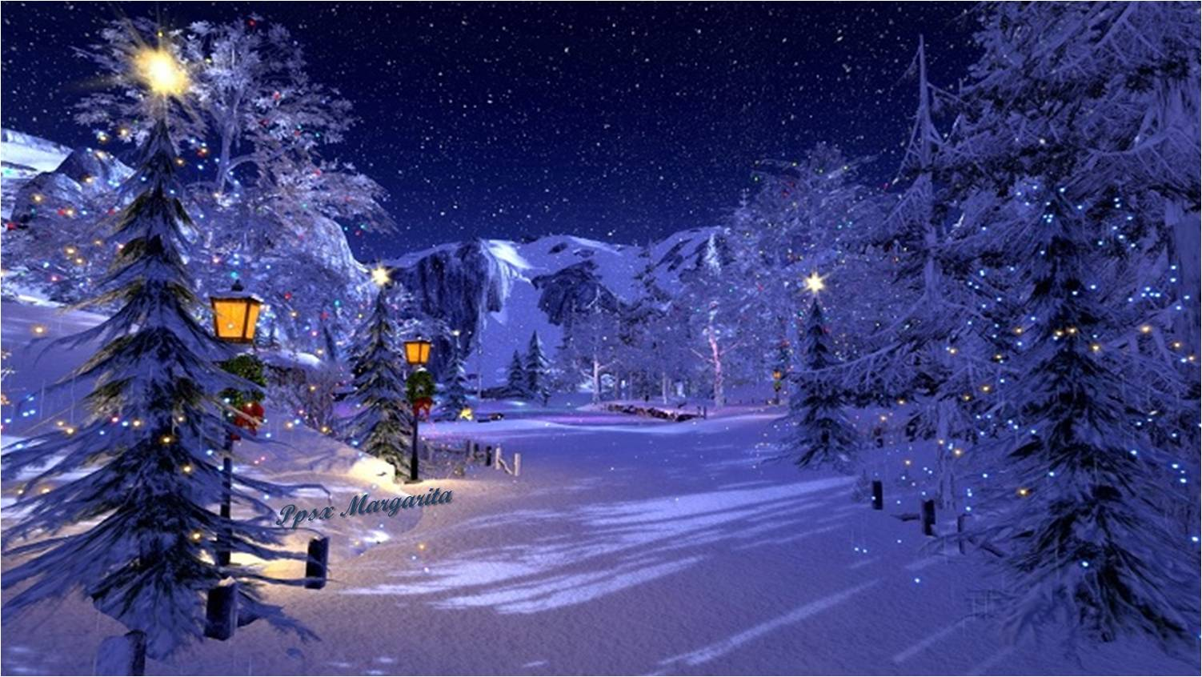
Deseo que todas las Navidades que yo pase, hagas que mi padre olvide sus problemas y que él pueda distraerse conmigo, pasando una tarde maravillosa como la de hoy.

Slide 19
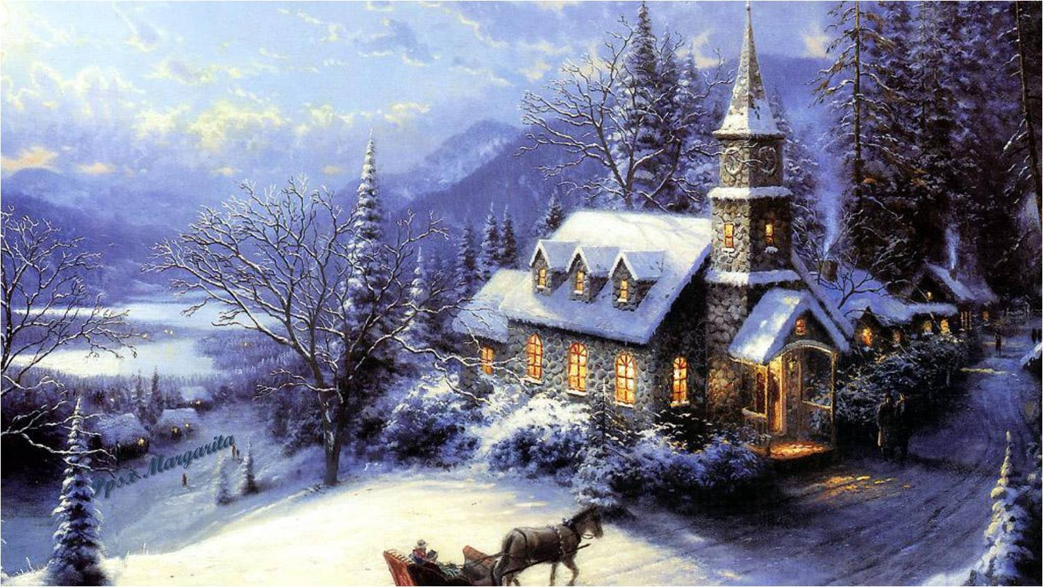
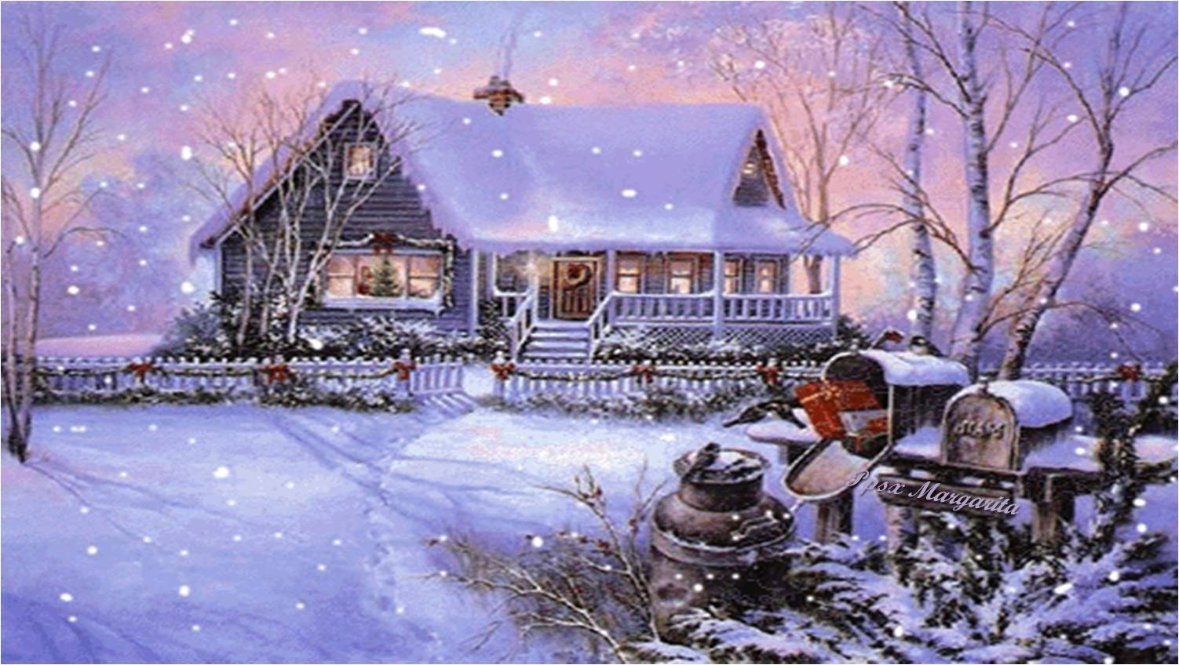
Gracias por mi vida, pues descubrí que no es con juguetes que somos felices,
Y sí con el verdadero sentimiento que está dentro de nosotros, que el Señor despierta en las Navidades.

Slide 20
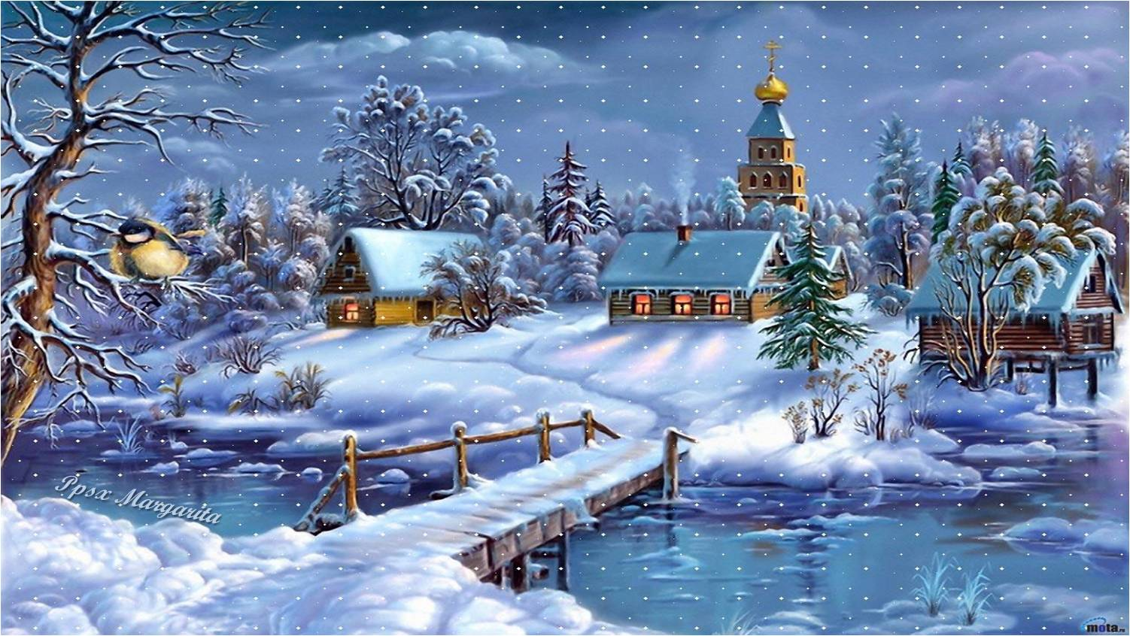
De quien te agradece por todo:
Alfredo.

Slide 21
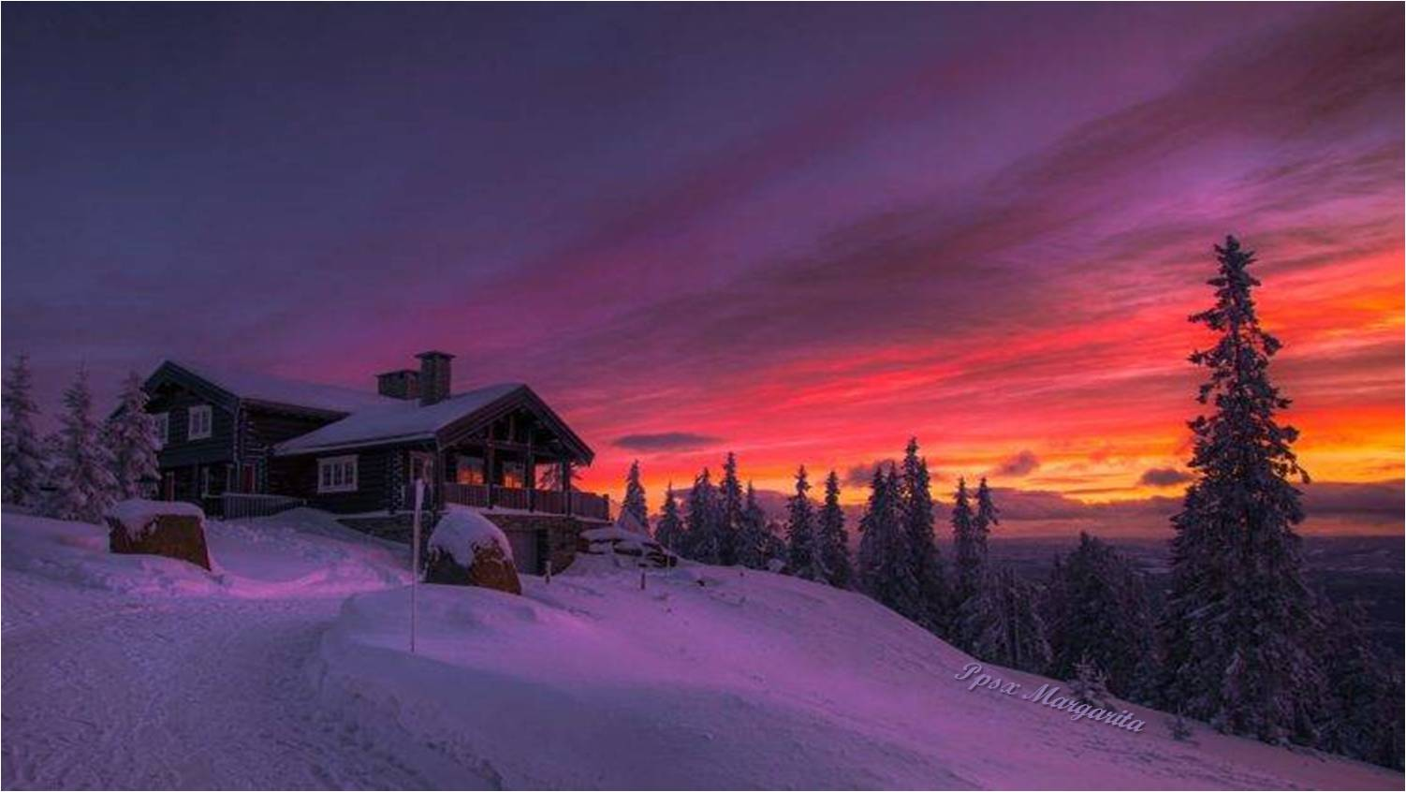
Y se fue a dormir.

Slide 22
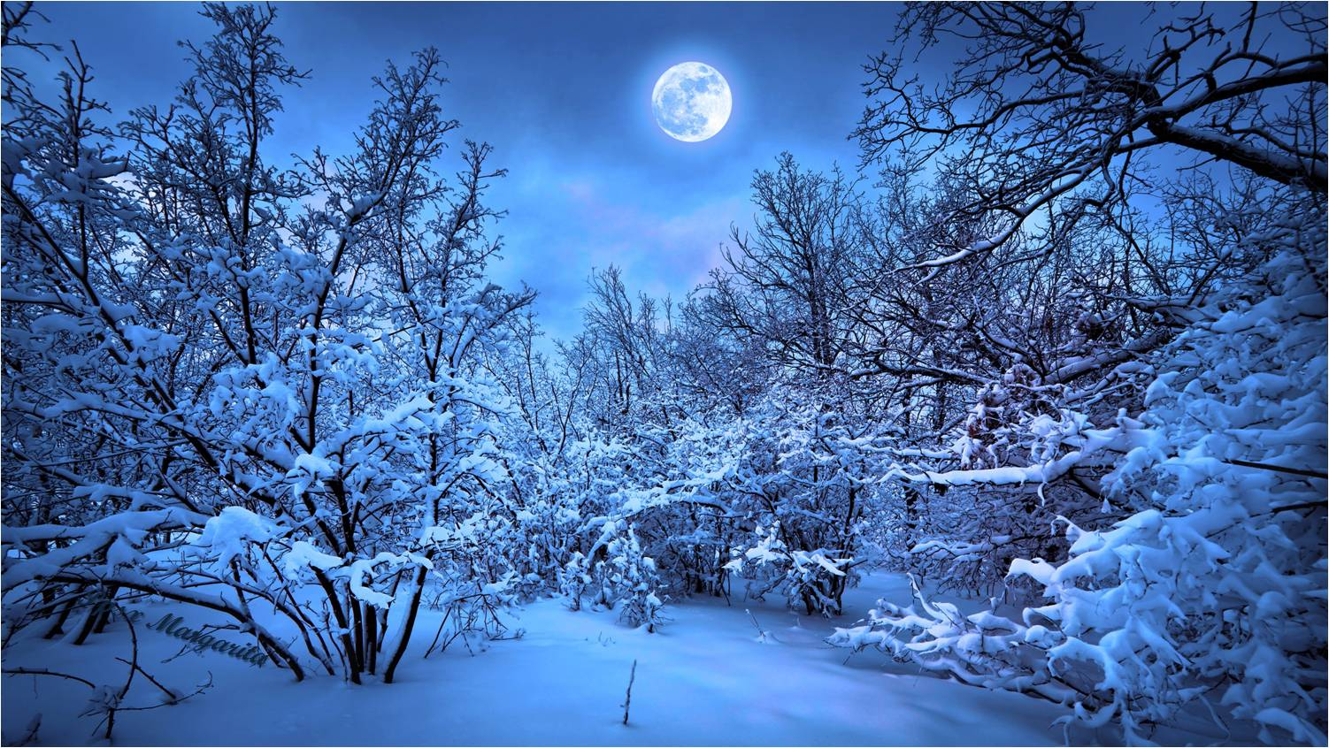
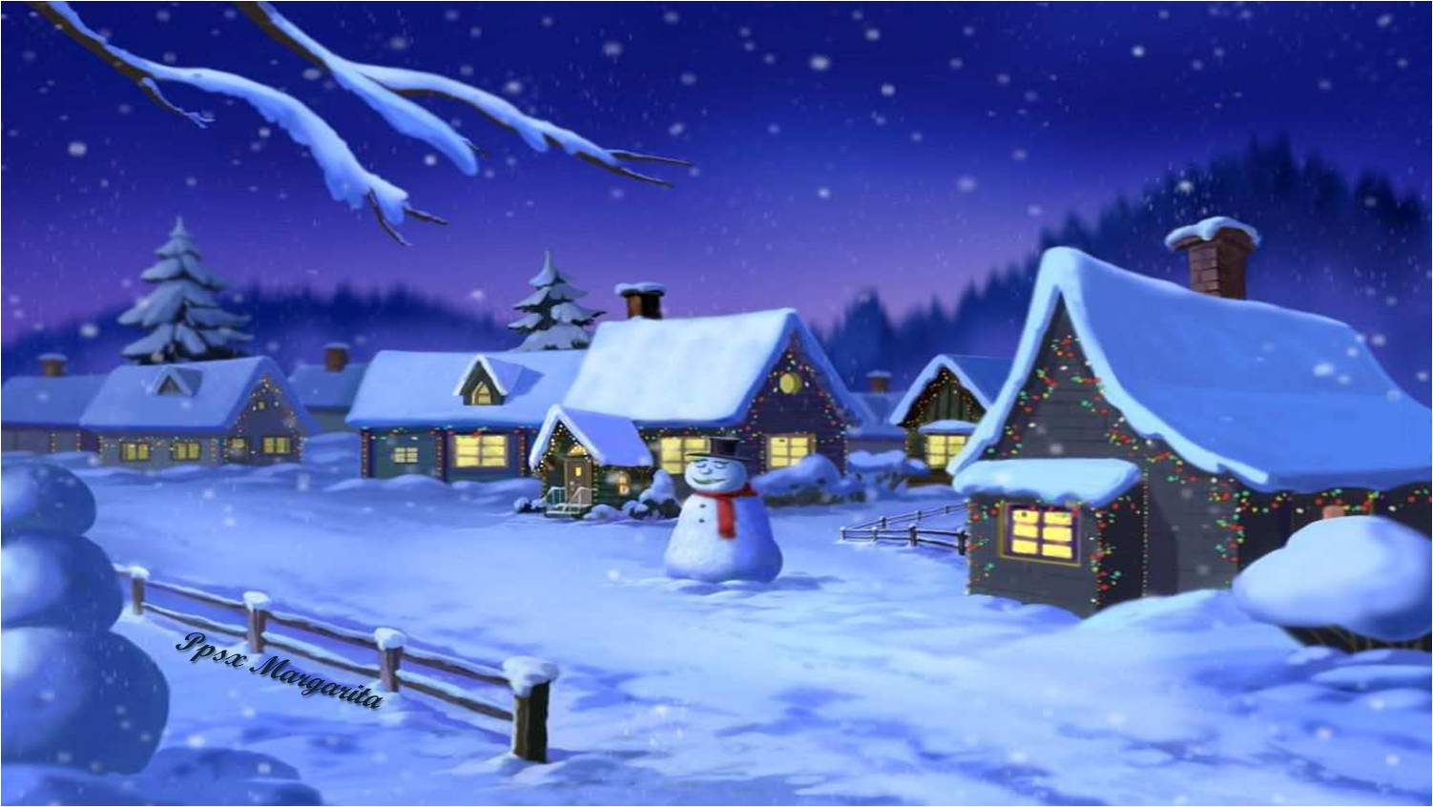
El padre de Alfredo vio la cartita y a partir de ese día, no dejó que sus problemas afectasen la felicidad de ellos y comenzó a hacer que todos los días fuesen Navidad para ambos.
Entrando al cuarto para dar las buenas noches a su hijo,

Slide 23
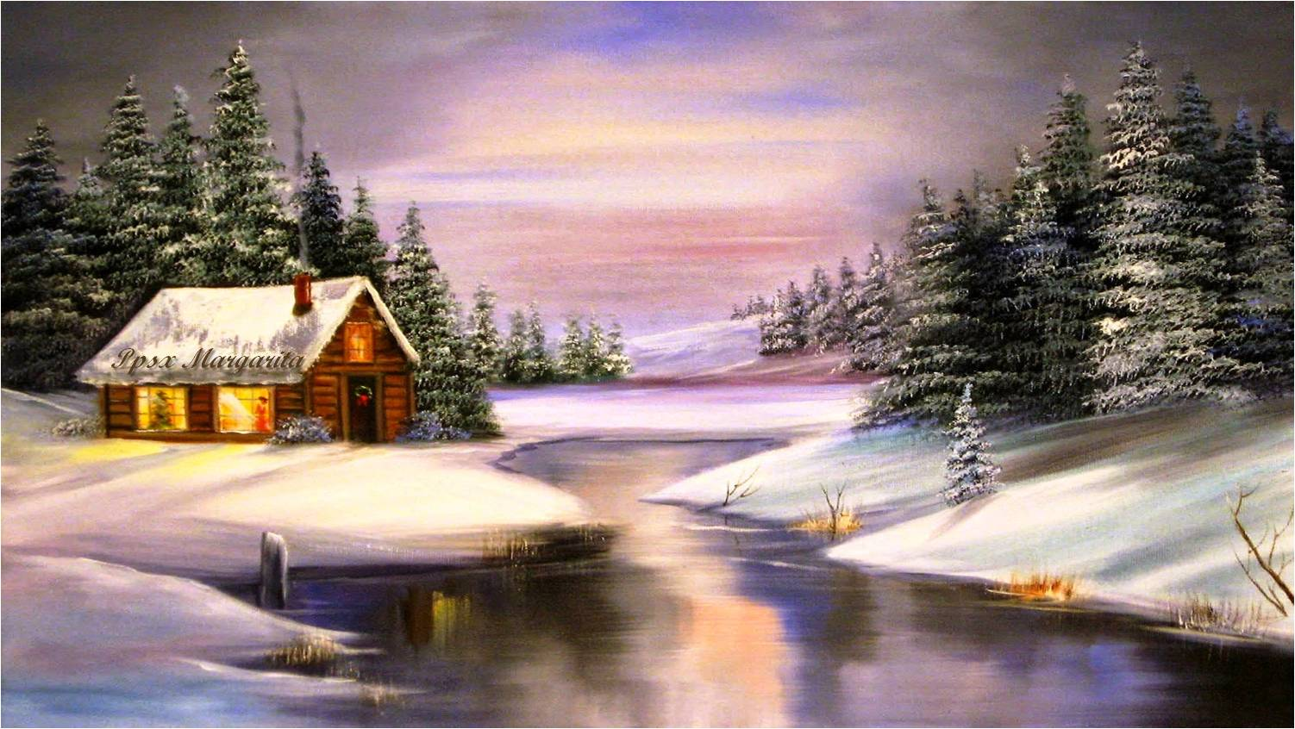
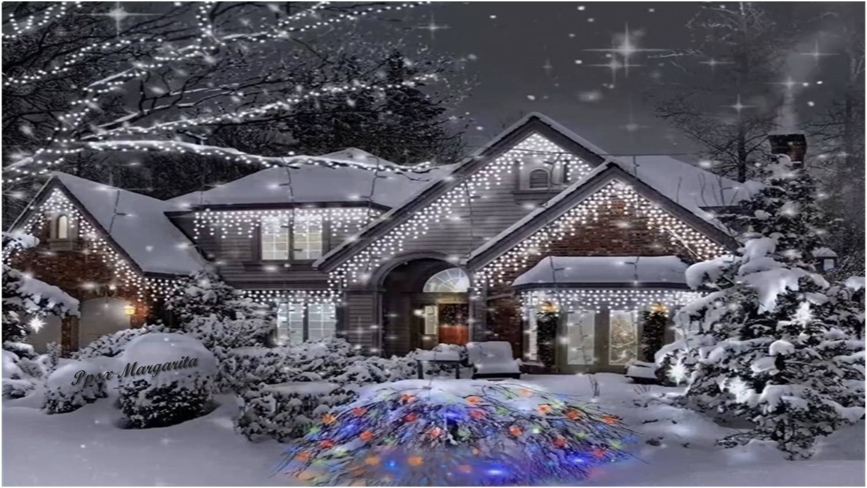
Si un niño de cinco años consiguió percibir que los mejores presentes que se pueden recibir no son materiales...
¿Por qué nosotros no hacemos lo mismo?

Slide 24
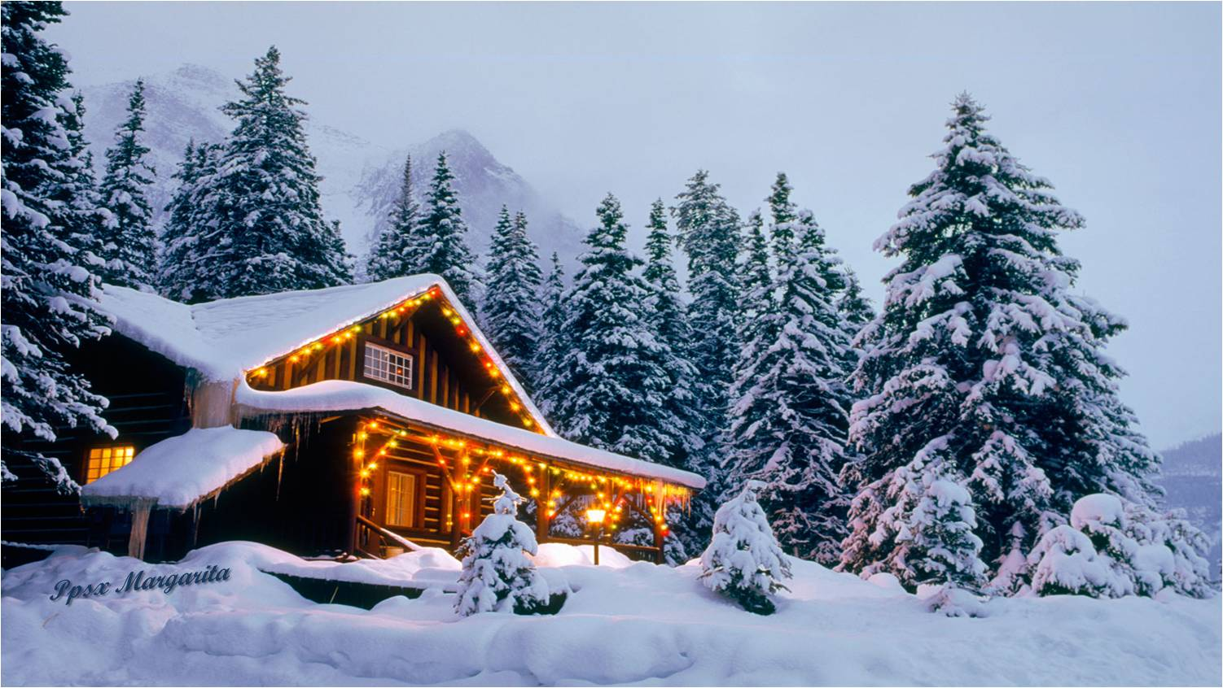
Que todos hagamos que cada día sea una Navidad, valorando la amistad, el cariño y todos los buenos sentimientos que existen dentro de nosotros.

Slide 25
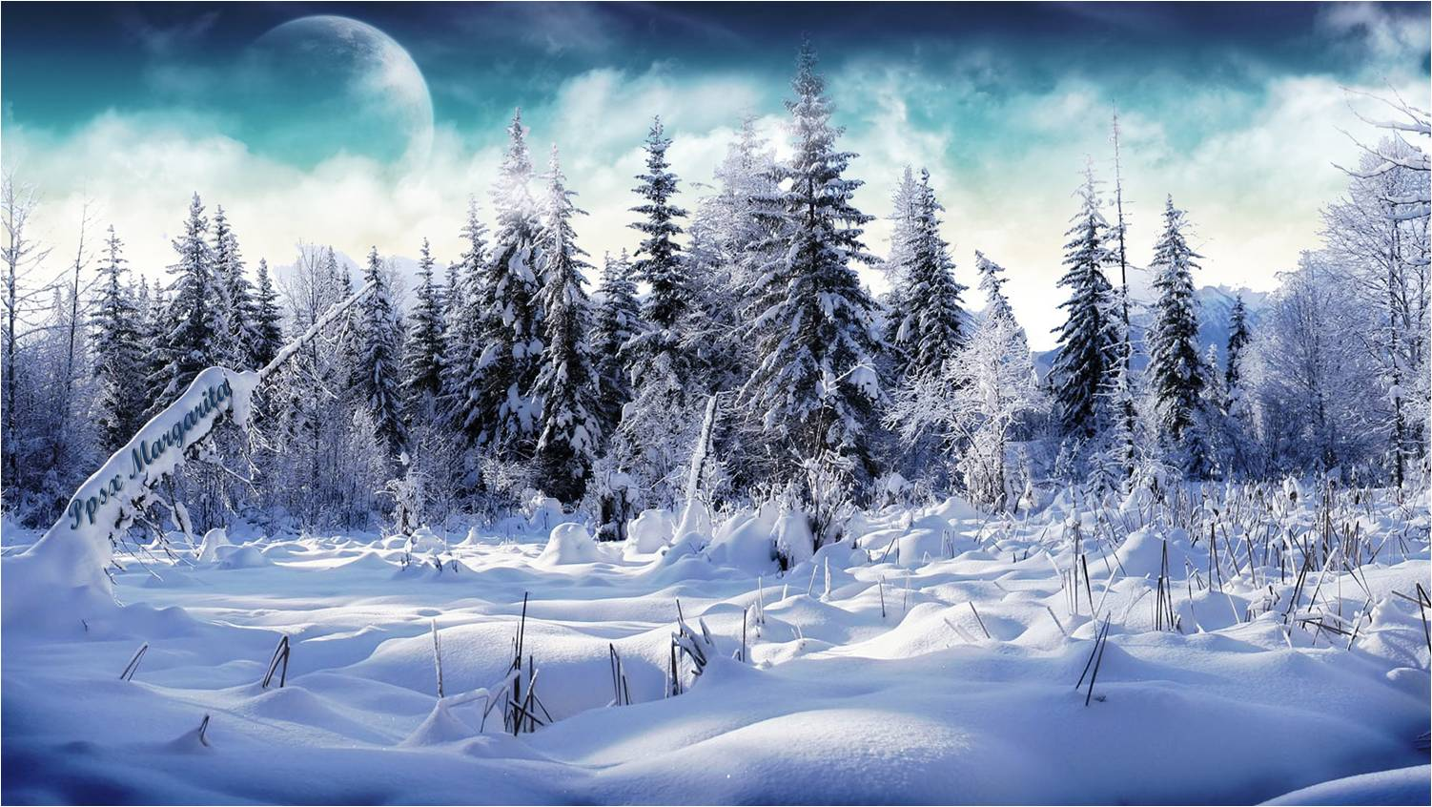
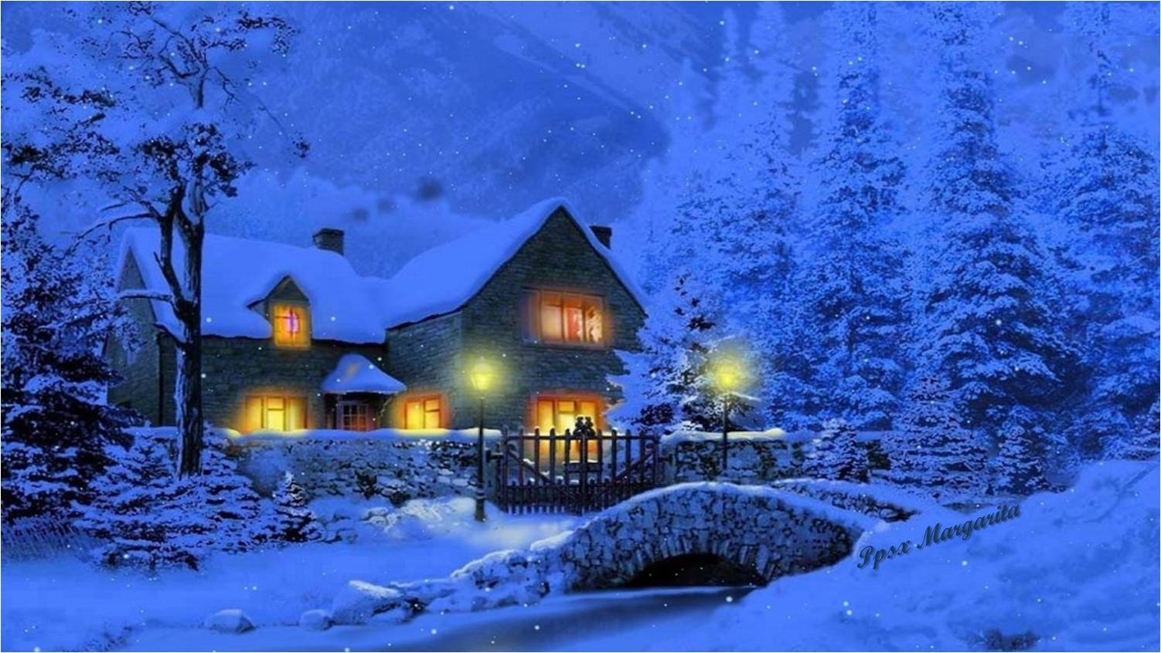
Y los recuerdos hermosos de nuestro camino por esta vida quedarán guardados en nuestras almas y corazones...
Al final, las únicas cosas que podremos llevarnos de esta vida, son los sentimientos que hagamos brotar en los corazones de quienes amamos

Slide 26
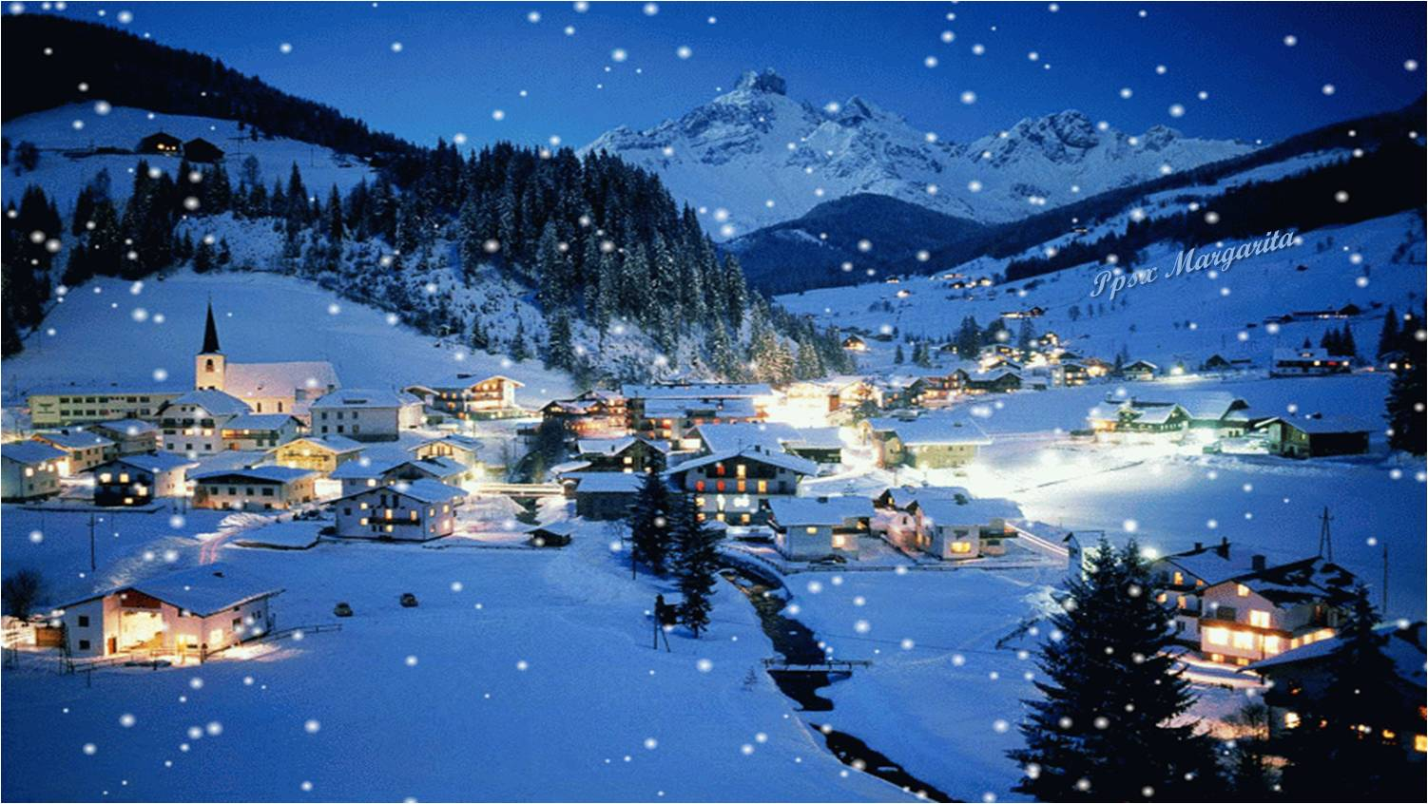
¿Verdad que sí?

Slide 27

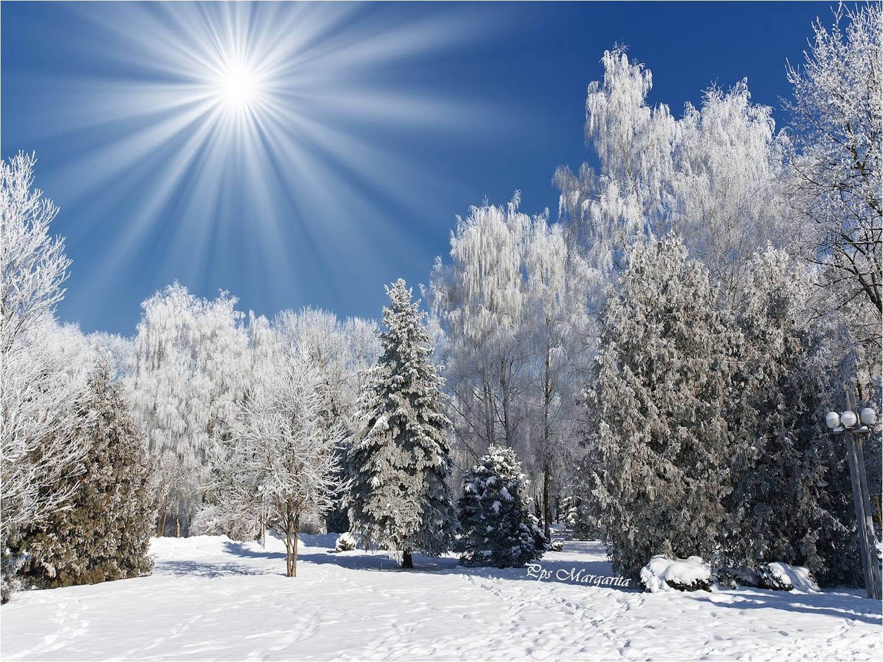
Si en esta Navidad distingues una luz muy brillante en el cielo, pide un deseo de FELICIDAD para el mundo entero.

Slide 28




Música: Andre Rieu
Noche de paz
Diciembre 2019
Margarita

Slide 29









¿Te ha gustado?
Puedes ver más entrando
Aquí
Además puedes recibir powerpoints en tu correo electrónico suscribiéndote aquí:
Esta presentación powerpoint ha sido creada y compartida única y exclusivamente para mispps.com

